Slide 1
系统工程师的非专业课
大规模视频网站的计费与流量管理
黄冬
http://weibo.com/huangdong

Slide 2
我
十八年IT从业
十六年码农
十一年系统民工
Python、FreeBSD、Mac爱好者

Slide 3
带宽是什么？

Slide 4
带宽单位
Bits Per Second=bps
Bytes Per Second=Bps
1Bps=8bps
1Kbps=1000bps
MRTG中kilo可以配置K的步进单位

Slide 5
带宽计算单位
plus 1 week of 30 minute data
2 months of 2 hour data
2 years of 1 day data
RRDRowCount（30m/2h/1d）可以配置这个保存点

Slide 6
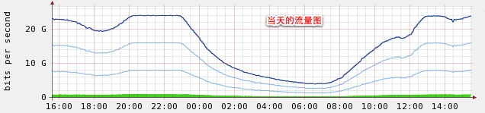

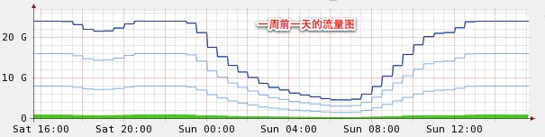
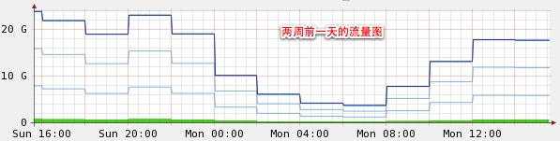
带宽流量图解密
五分钟
三十分钟
两小时

Slide 7
带宽峰值计费
峰值计费法
  按月计费
  每天得到一个峰值点
  月度第n最高峰值计费

Slide 8
带宽95计费
95计费法
  按月计费
  每五分钟得到一个峰值点
  月底第95%个最高峰值计费
http://en.wikipedia.org/wiki/Burstable_billing

Slide 9
带宽数据汇总
多端口各取峰值 or 多端口合计峰值
计费周期（自然月 or 自定义）

Slide 10
带宽损耗率
以Access Log为结算时考虑
  加入TCP及IP的包头
  握手
  重传
实际环境中的测试3%左右

Slide 11
要付出多少钱？

Slide 12
财务审计
权责发生制
不可逆的信息系统审计原则

Slide 13
信息系统审计原则
真实性：信息系统中的数据要真实的反映企业的生产经营活动。要通过数字签名等一系列技术手段和保留不可更改记录、定期审计等管理手段确保数据的真实性。
完整性：完整性信息不被偶然或蓄意的删除、修改、伪造、乱序、重放、插入等破坏和丢失的特性。完整性是一种面向信息的安全性，它要求保持信息的原样，即信息的正确生成、存储和传输。
合法性：系统在购买、使用、开发、更新、维护、转移等过程中必须符合相关法律、法规、准则、行规以及企业内部的规定等。

Slide 14
结算审计原则
持续日志接口
相同的算法得出相同的结果
整体核算差异应该低于3%

Slide 15
关键事项
带宽采集间隔（五分钟采集）
带宽计算方法（5/30/120分钟均值）
峰值计算方法（第n峰值/95计费）

Slide 16
结算过程
相同的（准）实时数据源
相同的计算方法得出结算带宽量
核对结算带宽量
结算

Slide 17
用户爽不爽？

Slide 18


寻找一把尺
浏览器
服务器
request
response

Slide 19

尺-Server
Apache 2.x中的%D
http://httpd.apache.org/docs/2.0/mod/mod_log_config.html#formats
Nginx中的$request_time
http://wiki.nginx.org/HttpLogModule

Slide 20
尺-Client
JavaScript
Flash
浏览器

Slide 21
尺-中间人
Proxy
网络交换机

Slide 22
流量管理

Slide 23
应用层负载调度
调度器
Server
Server
Server
Server
Client
Server
Server
Server
Server

Slide 24
流量的世界
北京-电信
北京-电信-兆维
这里的带宽都被谁用了？
山东-电信
北京-联通
北京-联通-皂君庙
山东-联通
这里的用户用了多少带宽
山东-联通-济南
北京-教育

Slide 25
业务的技术需求
这里的带宽都被谁用了
  将北京-教育原北京-电信-兆维转向北京-联通-皂君庙
这里的用户用了多少带宽
  为北京-教育

Slide 26
流量分析
Server List
IDC|区域|时段|流量
HTTP Log
IP库

Slide 27
两道考试题
附件是四天的数据文件六例分别是：运营商、地区、时间、访问总用户数、慢速用户数、慢速用户百分比
  请通过这四个数据文件，分析出我们最需要改善的10个用户区域（两个运营商、每运营商5个区域）
  假设我们现在全国运营商总带宽使用峰值是10Gbps，在每天晚上17点，带宽使用开始拥堵。通过以上数据，估算出这10个区域现在所使用的带宽，以及让用户使用顺畅所需要的带宽

Slide 28
总结
用尺去度量体验
用计费去优化成本
将来源匹配向最合适的服务点
事后度量
事后审计

Slide 29
用数据说话
黄冬 http://weibo.com/huangdong

